Slide 1
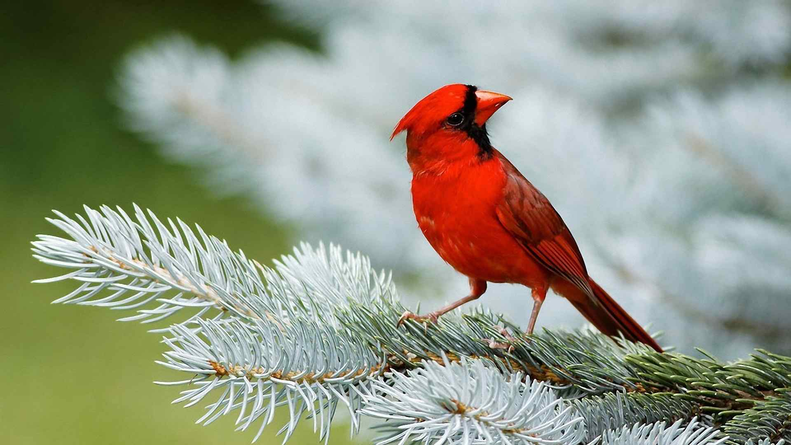
স্বা গ ত ম

Slide 2
শিক্ষক পরিচিতি
পাঠ পরিচিতি
শ্রেণিঃ ৩য়
বিষয়ঃ প্রাথমিক বিজ্ঞান
অধ্যায়ঃবিভিন্ন ধরনের পদার্থ
পাঠের শিরোনামঃ পদার্থের তিন
অবস্থা
পাঠ্যাংশঃআমাদের পরিবেশ...... পদার্থ
কামরুজ্জামান
সহকারী শিক্ষক
পশ্চিম ছাতনাই সরঃপ্রাঃবিঃ
ডিমলা,নীলফামারী।

Slide 3
শিখনফল
১।পদার্থের কয়টি অবস্থা তা বলতে পারবে।
২। পদার্থের অবস্থা গুলোর বৈশিষ্ট্য বলতে পারবে।

Slide 4
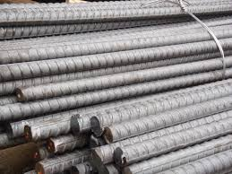
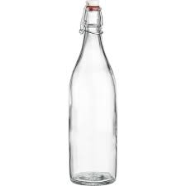
বলতো এগুলো কিসের ছবি?

Slide 5
আজকে আমরা পড়ব
পদার্থের তিন অবস্থা

Slide 6
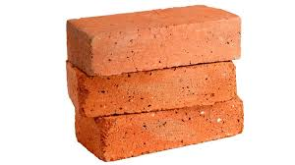
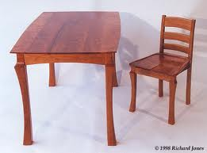
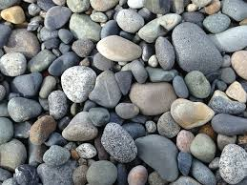
যে পদার্থের নির্দিষ্ট আকার ও আয়তন আছে তাকে কঠিন
পদার্থ বলে। যেমন- পাথর,টেবিল,ইট ইত্যাদি।

Slide 7
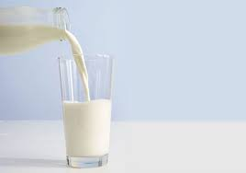
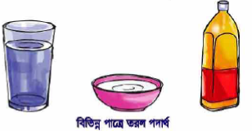
যেসব পদার্থের নির্দিষ্ট আয়তন আছে কিন্তু আকার নেই,
যে পাত্রে রাখা হয় সেই পাত্রের আকার ধারণ করে
তাদের তরল পদার্থ বলে। ।যেমন- পানি,দুধ ইত্যাদি।

Slide 8
যেসব পদার্থের নির্দিষ্ট কোন আয়তন ও আকার নেই,
বদ্ধ পাত্রে রাখলে পাত্রের পুরো জায়গা দখল করে, তাদের
বায়বীয় পদার্থ বলে।

Slide 9
তোমার পাঠ্যবইয়ের
২০ পৃষ্ঠা বের করে
মনোযোগ দিয়ে পড়।

Slide 10
বামপাশের কথাগুলোর সাথে ডানপাশের কথাগুলোর মিল কর
তরল পদার্থ | নির্দিষ্ট আকার ও আয়তন
কঠিন পদার্থ | বায়বীয় পদার্থ
আয়তন ও আকার নেই | নির্দিষ্ট আকার আছে কিন্তু আয়তন নেই

Slide 11
শুন্যস্থান পূরণ
কঠিন
ক) বরফ হচ্ছে পানির............অবস্থা।
খ) জলীয় বাস্প হচ্ছে ...............পদার্থ।
বায়বীয়
দলগত কাজ
তরল পদার্থের ২টি বৈশিষ্ট্য লিখ।
বায়বীয় পদার্থের ২ টি বৈশিষ্ট্য লিখ।

Slide 12
মূল্যায়ণ
১।পদার্থের কয়টি অবস্থা ও কি কি লিখ।
২।তরল পদার্থের বৈশিষ্ট্য লিখ।
৩।কঠিন,তরল ও বায়বীয় পদার্থের উদাহরণ দাও।
বাড়ির কাজ
তোমাদের বাড়ীর আশেপাশে যেসব পদার্থ দেখতে পাও
তাদের নাম লিখে নিয়ে আসবে।

Slide 13
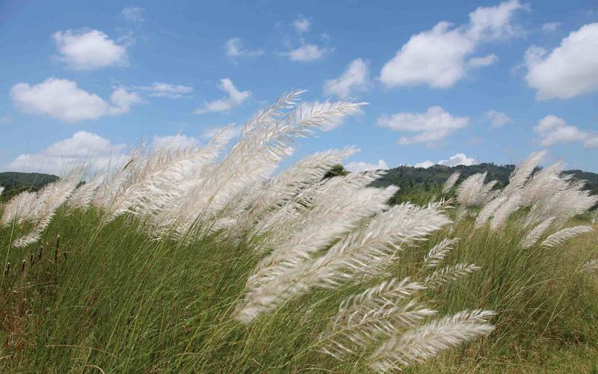
বিদায়

